Slide 1
Lucky Caffe

Slide 2
Készítette:
Aranyás Anna (Coffee Menu)
Csapó Zétény (Blog, PPT)
Filetóth Bence (Dessert Menu)
Blaner Krisztián (Main page, css, group leader)

Slide 3
requirements:
Modern
Estatic
Responsive website

Slide 4
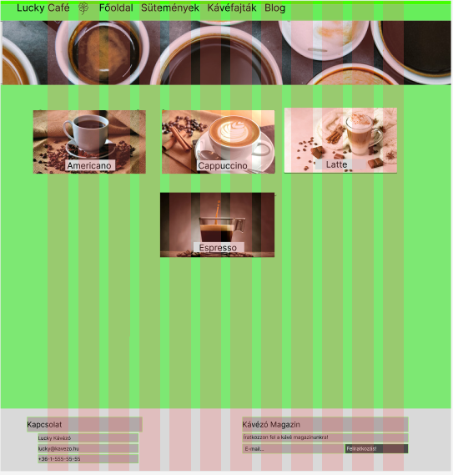
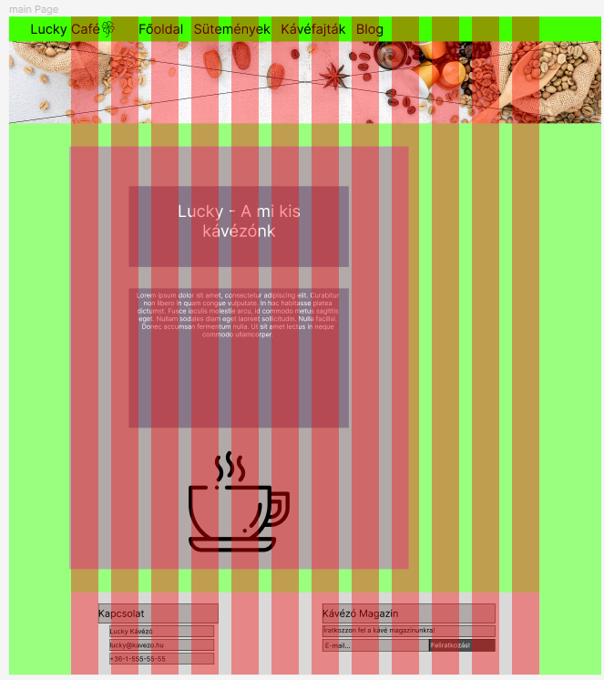
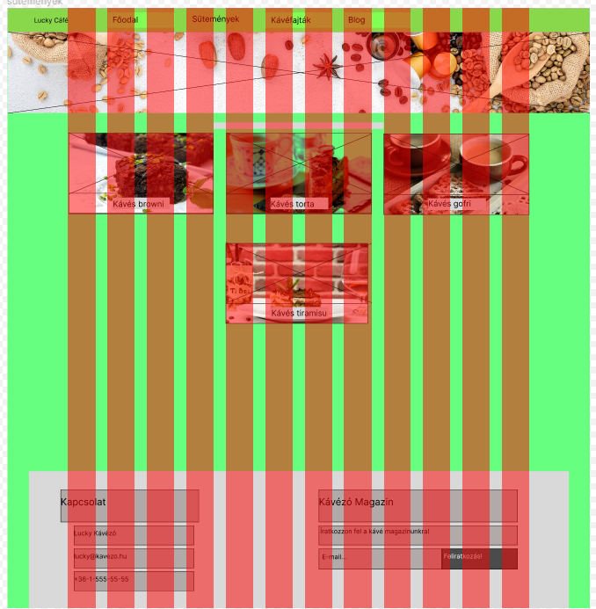
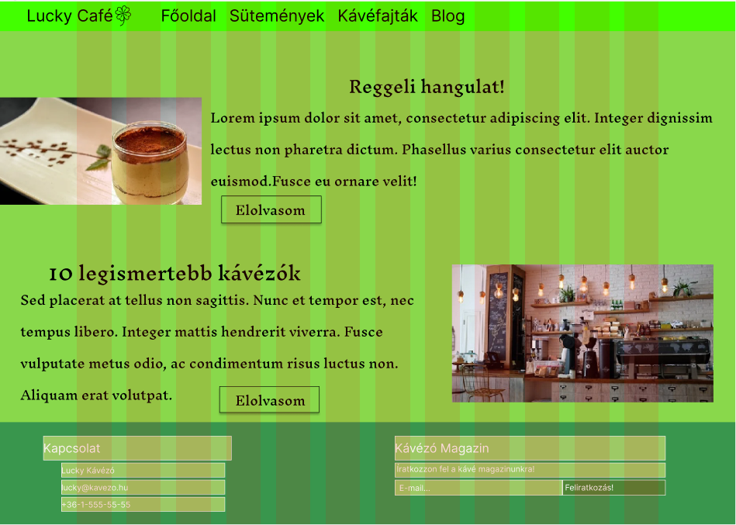
Old prototypes
Coffe Menu
Main Page
Dessert Menu
Blog

Slide 5
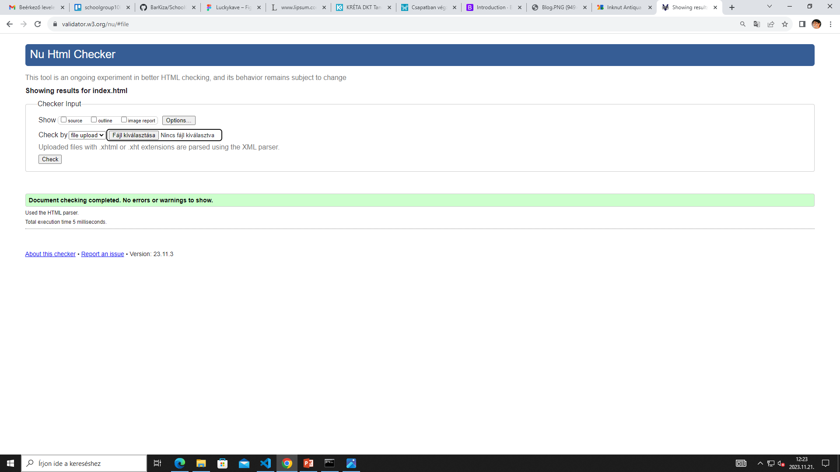
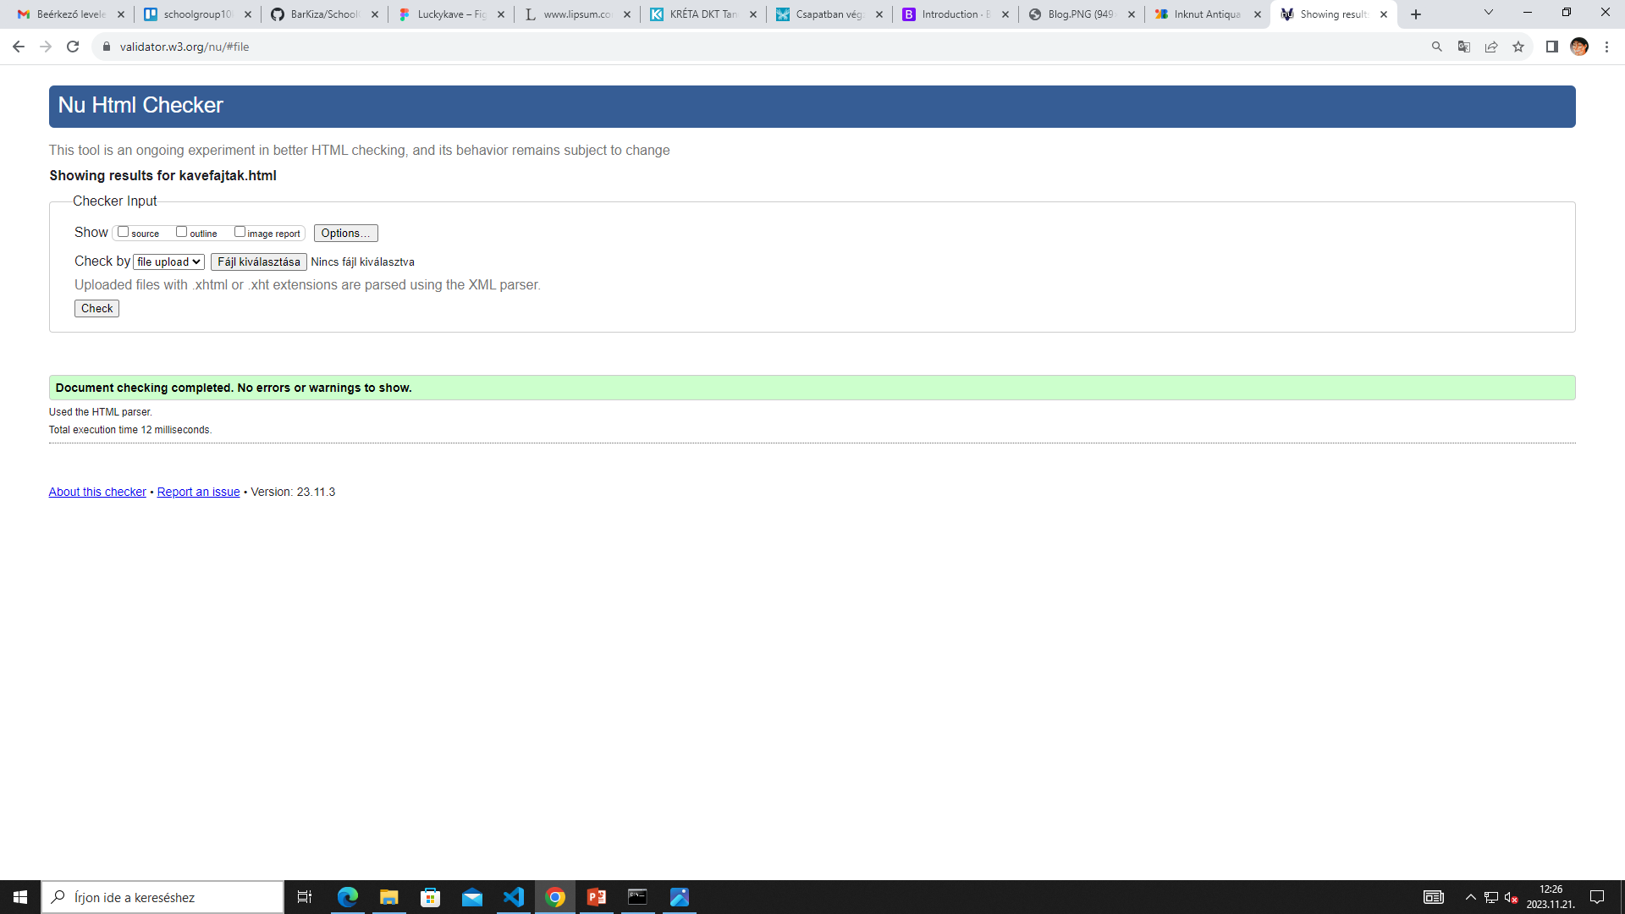


Validation

Slide 6
Tools used
Trello
Github
Figma
Pixabay
VS Code
Notepad++

Slide 7
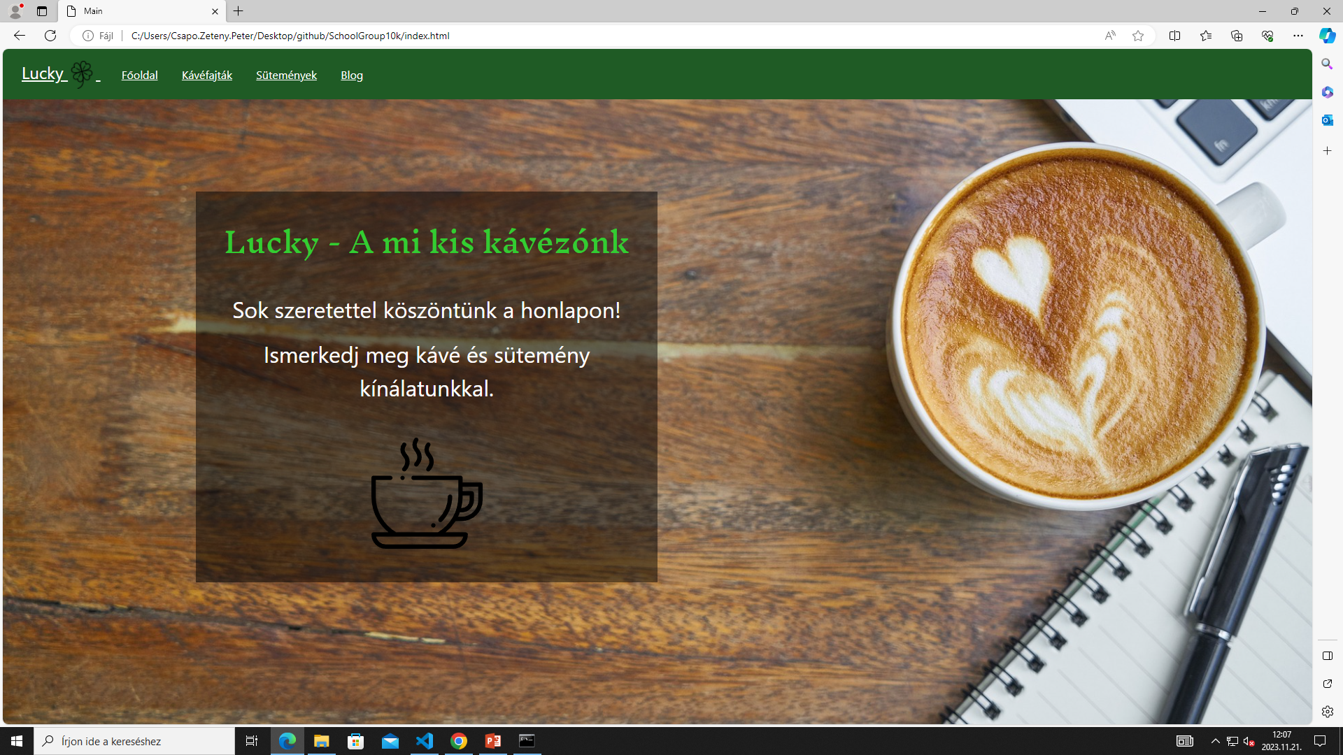
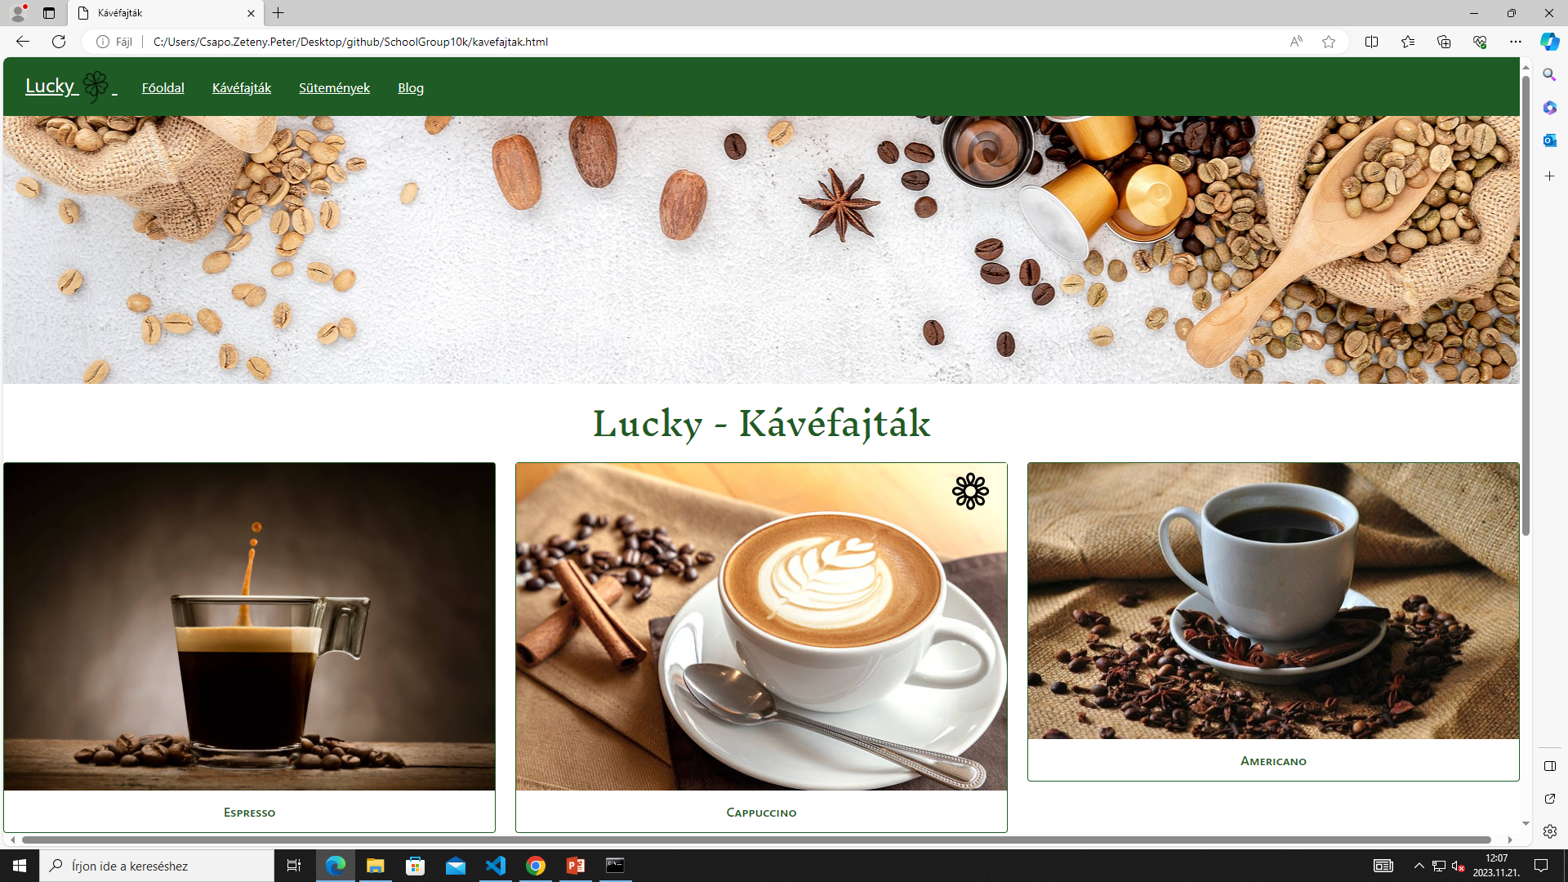
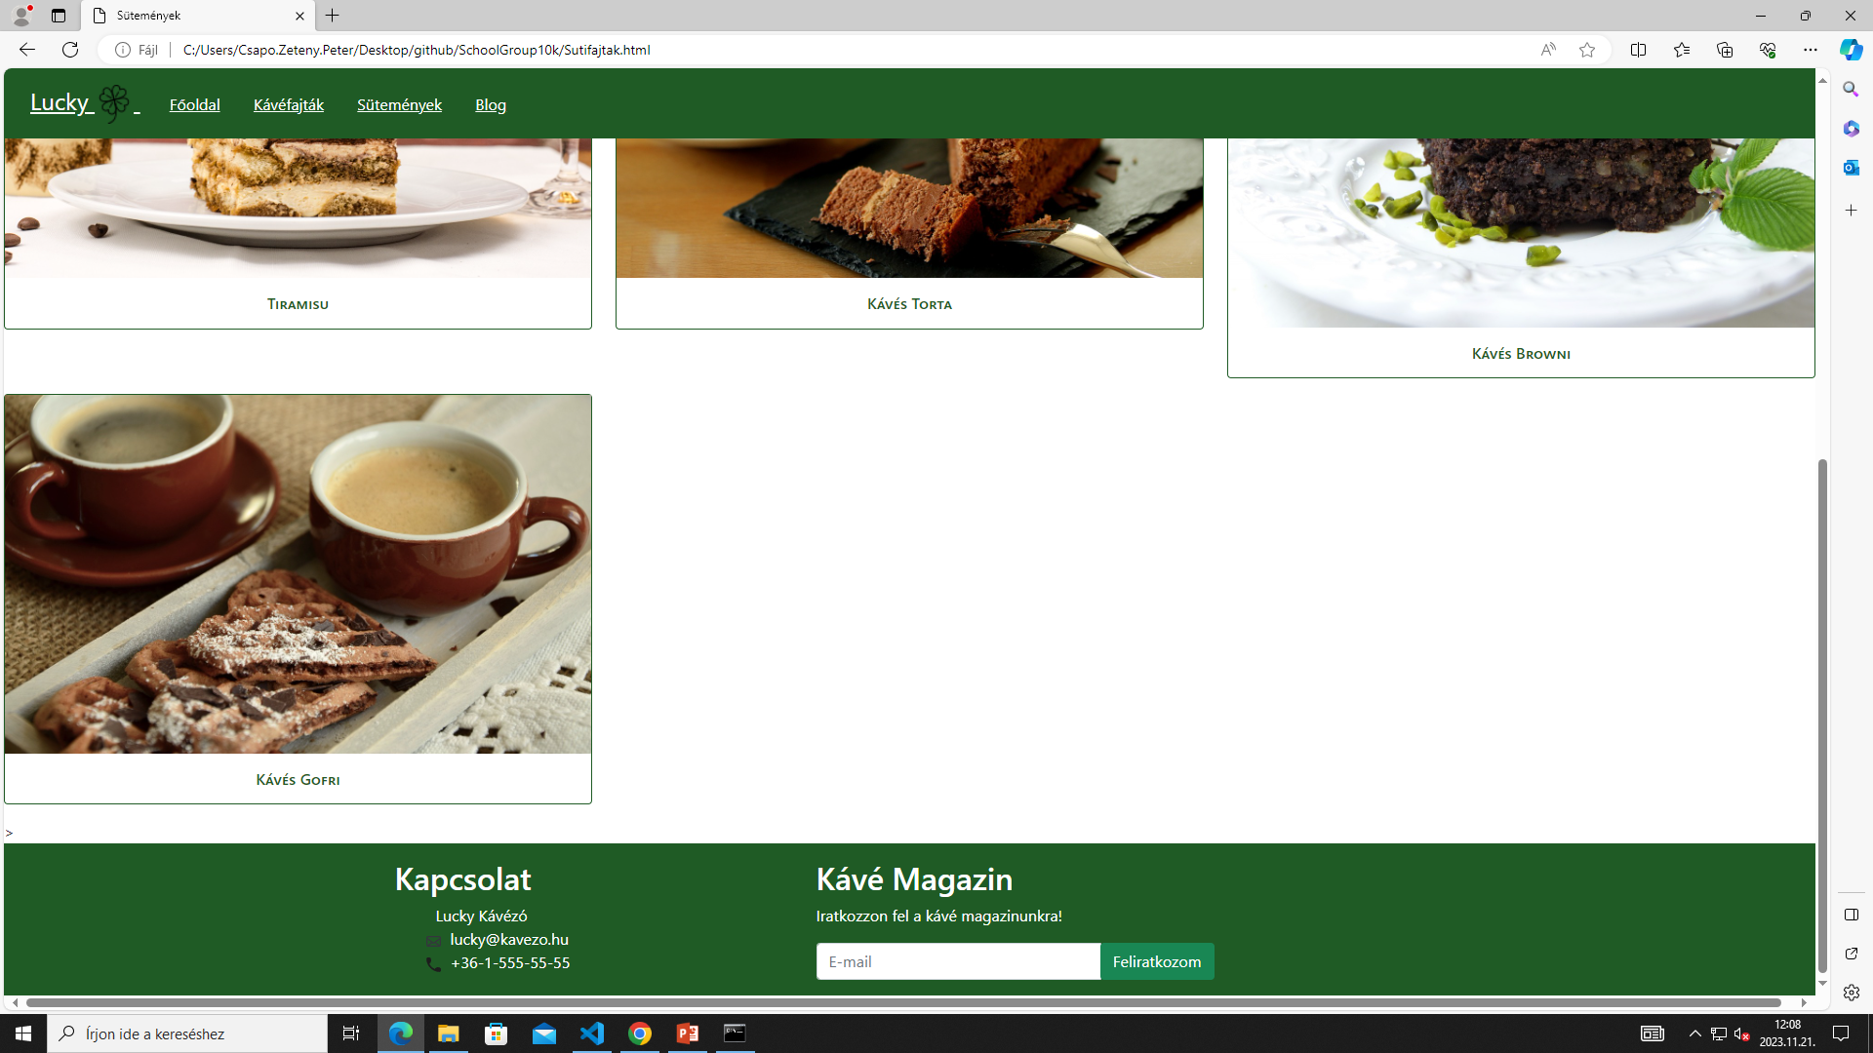
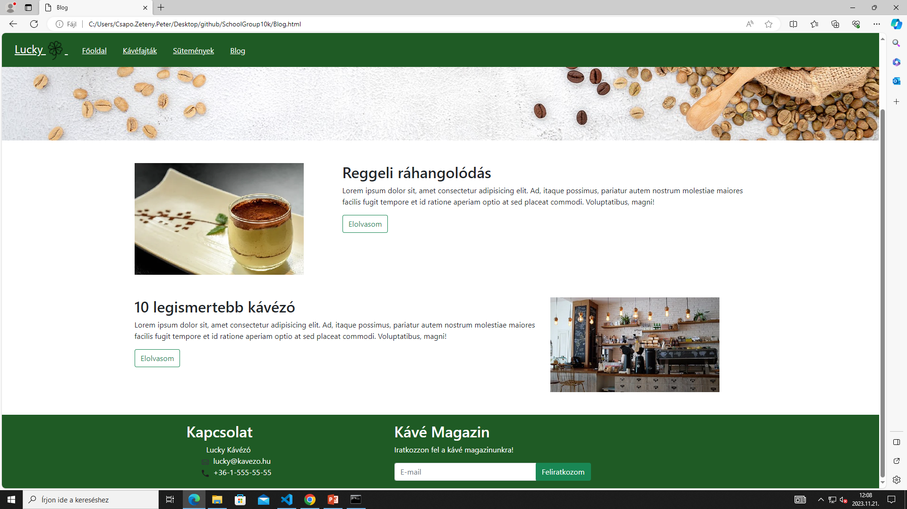
New website

Slide 8
Links
Fő oldal
Kávéfajták
Sütemények
Blog

Slide 9
Köszönöm a figyelmet!

